Slide 1
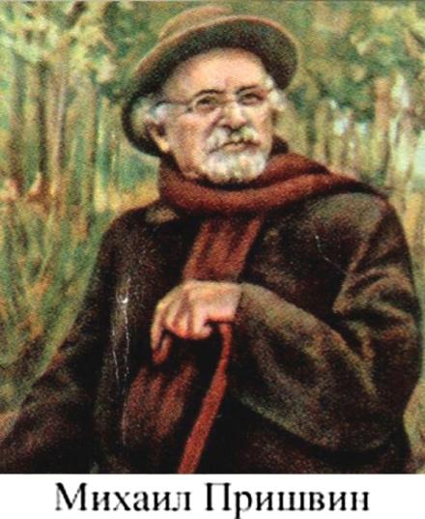
«Кладовая солнца»

Slide 2
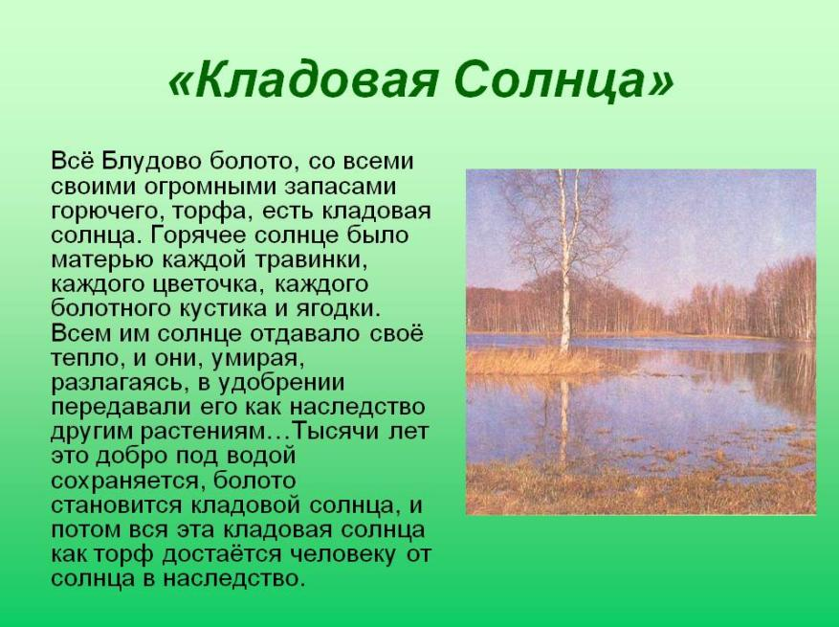

Slide 3
Азбука Здоровья
Здоровьесберегающие технологии на уроках литературы
Цель. Научиться находить в художественном тексте название растений, помогающих сохранить и укрепить здоровье.
Задачи. Используя межпредметные связи, изучить свойства этих растений и их влияние на здоровье человека;
попытаться разработать профилактические меры, содействующие укреплению и сохранению здоровья, что позволит показать, как соотносится изучаемый материал с повседневной жизнью.

Slide 4
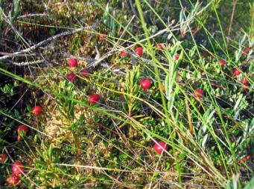
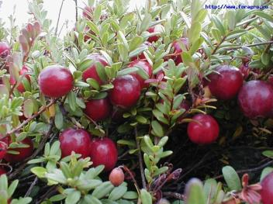
«Кислая и очень полезная для здоровья ягода клюква растет в болотах летом, а собирают ее поздней осенью.».

Slide 5
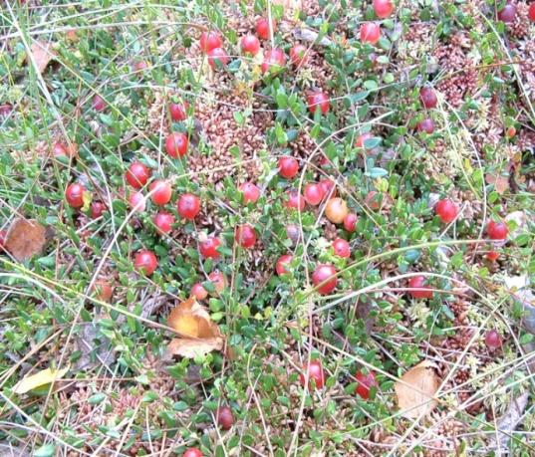
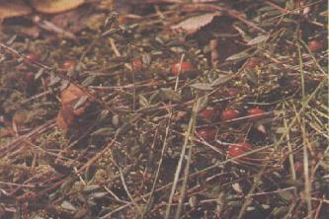
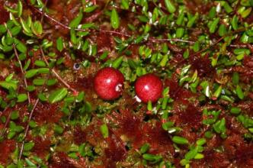
«Кто никогда не видал, как растет клюква, тот может очень долго идти по болоту и не замечать, что он по клюкве идет.»

Slide 6
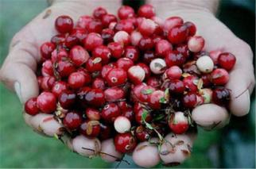
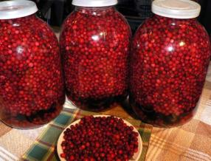
Изумительную картину представляет клюквенное болото — горит и светится оно от рубиновых ягод. Среди крупных плодов, размером с двухкопеечную монету, видна обильная россыпь мелочи. Только одна незадача: насыпана-то ягода не на ровном месте, а во мху. Попробуй выбери ее по одной ягодке! Но берут люди клюкву охотно. Много запасают впрок, на долгую зиму.

Slide 7
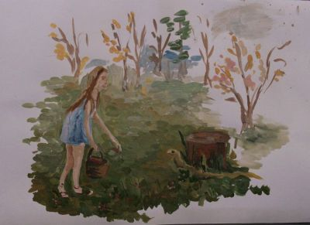
«Клюква прячется в болотной кочке и почти невидима сверху. Только уж когда очень много ее соберется на одном месте, заметишь сверху и подумаешь: «Вот кто-то клюкву рассыпал». Наклонишься взять одну, попробовать, и тянешь вместе с одной ягодинкой зеленую ниточку со многими клюквинками...»
«Вначале Настя срывала с плети каждую ягодку отдельно, за каждой красненькой наклонялась к земле…» потом «…стала наклоняться только за горсточкой… а хочется все больше и больше»
«…там придет вам палестинка, вся красная, как кровь, от одной только клюквы.»

Slide 8
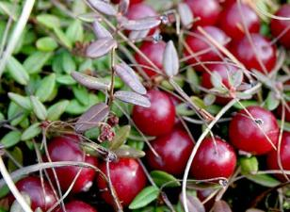
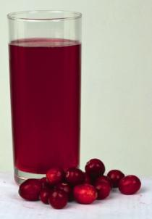
«Считают эту клюкву целебным лекарством от всех болезней.»
В народной фитотерапии ягоды клюквы употребляются при желудочно-кишечных, сердечно-сосудистых заболеваниях, при болезнях почек и печени. Считается, что ягоды клюквы могут служить профилактическим средством при злокачественных новообразованиях.
Сок ягод применяется при лихорадящих состояниях, ангине, водянке, кожных болезнях, простудных заболеваниях. Он заживляет раны, ожоги. Клюквенный сок не вымывает из организма полезный калий, который укрепляет сосуды.

Slide 9
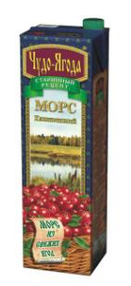
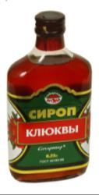
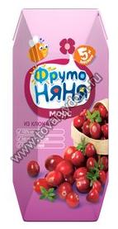
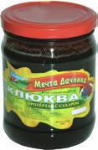
Клюква прочистит сосуды, воспрепятствует образованию в них бляшек и формированию тромбов, выведет из организма лишний холестерин, защитит сосуды мозга от инсультов.
Именно поэтому клюквенные настои рекомендуют сердечникам, страдающим атеросклерозом.
Также клюква прекрасно зарекомендовала себя при лечении кариеса и болезней десен, поэтому ее часто называют любимой ягодой стоматологов.

Slide 10
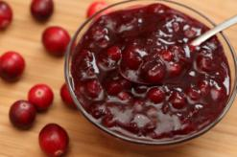
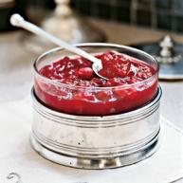
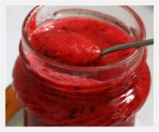
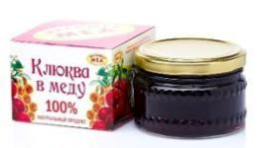
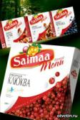
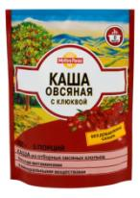
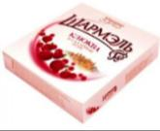
Смешав клюквенный сок со свекольным, вы приготовите отличное лекарство от гастрита с пониженной кислотностью, колита с запорами.
Клюква с медом (по вкусу 1-2 чайные ложки на стакан сока) часто используется при простудных заболеваниях, помогает при ревматизме и ангине. А в смеси с сахаром применяется при комплексном лечении гипертонической болезни
А уж как полезны каши с клюквой, зефир!

Slide 11
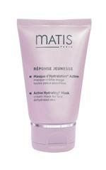
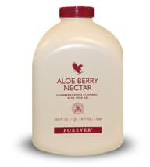
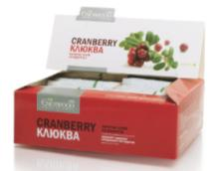

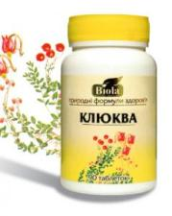
Экстракт клюквы - обладает очищающими и антиоксидантными свойствами, помогает коже сохранить молодость и чистоту
Алоэ Ягодный Нектар содержит весь комплекс биологически активных и полезных веществ, содержащихся в геле Алоэ Вера, и дополнен мякотью свежей клюквы и сочных яблок

Slide 12
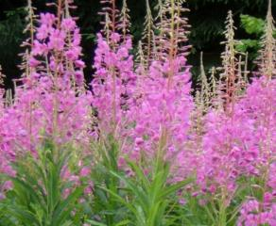
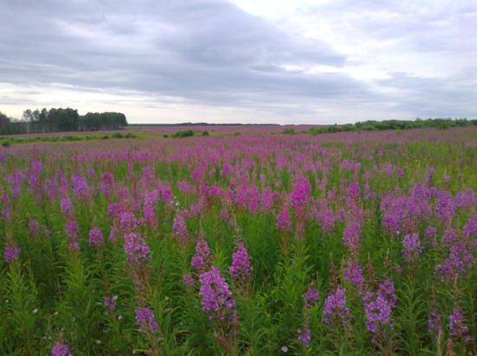
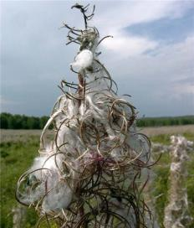
«В один год высокая трава Иван-чай проросла через бревнышки».

Slide 13
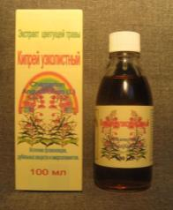
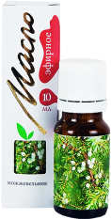
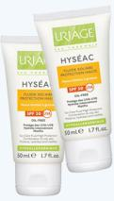

"Иван-чай" дарит нам профилактику злокачественных и доброкачественных новообразований, кариеса.
Повышение иммунитета к респираторно-вирусным инфекциям.
Эффективен при заболеваниях мочеполовой системы, при камнях в печени, почках и болезнях селезенки, при болезнях горла, кровотечениях, запорах.
Рубцует язвы двенадцатиперстной кишки и желудка.
Уменьшает интоксикацию организма Снимает пищевые и алкогольные отравления.
Восстанавливает силы при истощении.
Улучшает состав крови.
Укрепляет корни волос.
Устраняет головную боль.
Нормализует давление!!!

Slide 14

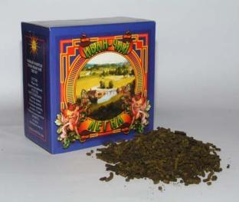

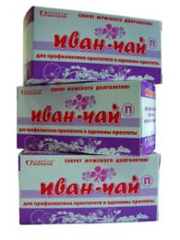
В тибетской медицине траву, корни и цветки использовали в качестве противовоспалительного средства при заболеваниях кожи и слизистых оболочек.
Высушенные листья заваривают и получают крепкий и вкусный чай, а поджаренные корни используют для приготовления “кофе”.
Витамина "С" в «Иван-чае» в 6,5 раз больше, чем в лимоне.

Slide 15

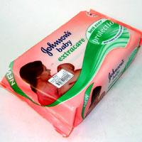
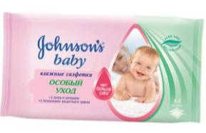
Из молодых побегов и листьев кипрея готовят салаты, супы, а свежие корни можно употреблять в сыром или вареном виде вместо спаржи или капусты.
Из высушенных корней кипрея готовят муку, выпекают хлеб, оладьи и лепешки.
Активно применяют иван-чай и в косметологии и детской парфюмерии.

Slide 16

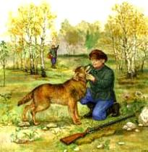
«Она прибежала к Лежачему камню и затаилась тут в густом кусту можжевельника… Травка за кустом можжевельника присела …»

Slide 17
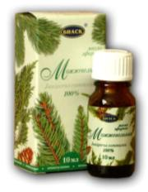
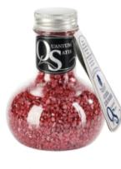
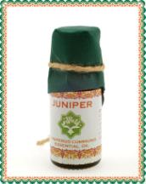
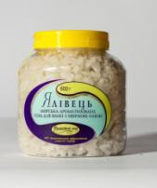
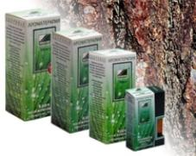
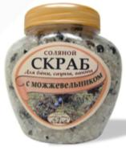
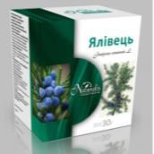
Способы применения
Шишкоягоды действуют как мочегонное, дезинфицирующее мочевыводящие пути, как отхаркивающее, желчегонное и улучшающее пищеварение средство, при поносах, метеоризме. Иглы можжевельника применяются как мочегонное средство при отеках, связанных с почечной недостаточностью и нарушением кровообращения, как желчегонное средство, при бронхитах как отхаркивающее.
Эфирное масло из хвои обладает сильными дезинфицирующими свойствами.

Slide 18
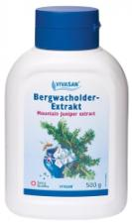
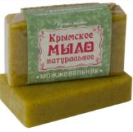
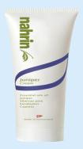

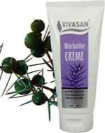
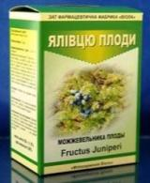

Из древесины путем сухой перегонки получают так называемое терпентинное масло (можжевеловый деготь), наружное болеутоляющее и отвлекающее средство при ревматических и подагрических болях, при болях в ушах, при мокром лишае, чесотке, для полосканий при воспалении десен,
В гомеопатии использовали внутрь при отеках, малярии, заболеваниях почек, цистите, в составе смесей при обменном полиартрите.
Корни употребляли при туберкулезе, бронхите, язвенной болезни желудка, кожных болезнях; отвар веток - при аллергии.

Slide 19



«Среди этой зелени прошлого года кое-где виднелись новые цветочки белого подснежника»

Slide 20



В медицинских целях применяют в качестве желудочного, ветрогонного и мочегонного средства: «...Пищеварение тем улучшает и колики лечит. Если его пожевать, изо рта будет запах приятный...»
Современная медицина использует препарат алкалоида галантамина, полученного из унгернии. Галантамин применяют при лечении остаточных явлений полиомиелита и двигательных расстройств, вызванных повреждениями центральной нервной системы.
Применяют и в косметологии.

Slide 21
Растение ядовито!
В больших дозах (для ребенка достаточно нескольких луковичек) вызывает тошноту, рвоту, тяжелый понос, выпадение волос, нарушение свертываемости крови и поражение почек.

Slide 22



«В болотной сырости пахнул на нее резкий, одуряющий запах багульника.»
.

Slide 23





Фармакологические свойства
Настой листьев или «травы» багульника в соотношении 1:10 и 1:15 дают внутрь при остром и хроническом бронхите, бронхиальной астме ,при мучительном кашле, коклюше, одышке, простудных заболеваниях как отхаркивающее, противовоспалительное и антисептическое средство.
Отвар багульника употребляется при заболеваниях легких, в том числе и туберкулезе, желудочно-кишечных заболеваниях, ревматизме, заболеваниях почек, золотухе, экземе, подагре, а также для профилактики эпидемических заболеваний в качестве противосудорожного средства при грудной жабе, кожных болезнях, ушибах, ранах и кровотечениях.

Slide 24




Установлено хорошее действие мази из эфирного масла багульника при насморке, при невралгии и эпилепсии. Ванны и примочки делают при диатезе, фурункулах, панарициях, дермомикозах, блефаритах, оспе ветрянке, укусах насекомых и змей, отморожениях .
В народной медицине применяют багульник при рахите, головной боли, заболевании сердца, почек, желудка, поносе, бесплодии, слабости мочевого пузыря, дизентерии, малярии, болях в костях, чесотке

Slide 25

Для предохранения одежды от моли ее пересыпают порошком из листьев багульника. Для уничтожения клопов и блох помещение окуривают порошком из листьев, сжигая его.
Отваром травы выводят жучка-древоточца.
При заготовке, сушке и упаковке следует соблюдать осторожность, так как растение ядовито и обладает сильным запахом, вызывающим тошноту, головокружение, головную боль.

Slide 26




«… высокая трава белоус — неизменный спутник тропы человеческой,»-утверждает М.Пришвин.

Slide 27
Применение
Настой травы используют как жаропонижающее средство: 1 ст. л. травы белоуса на 400 мл кипятка настаивают 1 час, процеживают.
Принимают по 100 мл 3-4 раза в день при лихорадочных состояниях: 1 столовая ложка сухой измельченной травы на 1 стакан кипятка, настаивать 2 часа, процедить.
Настой растения применяют также как средство, облегчающее дыхание при восхождении на высокие горы.

Slide 28



«Они хорошо пахнут, попробуй, сорви цветочек волчьего лыка,—сказал Митраша.
Настя попробовала надломить прутик стебелька и никак не могла.»

Slide 29


Активно используют в гомеопатии. Гомеопатическое средство Mezereum готовят из свежей коры, которую собирают перед началом цветения. Она обыкновенно применяется при различных кожных заболеваниях: экземе, мокнущих и покрытых струпьями сыпях, покраснениях кожи, опоясывающем герпесе, а также при трофических язвах. При асците, отёках, экземе внутрь принимают также вытяжку из корней волчьего лыка.
Назначают его даже при воспалении глаз, зубной и головной болях, ломоте в суставах, при заболеваниях желудка. Самая большая доза этого лекарственного средства должна быть D3, с D6 все дальнейшие разведения применяются без опаски.
Из настойки коры можно сделать мазь.
Мазь из зрелых сухих плодов применяют как антиневралгическое средство.

Slide 30
Побочные действия:
Волчье лыко очень ядовито. Его прелестные красные ягоды представляют первейшую опасность для детей в лесу: 10-15 ягод могут оказаться смертельной дозой. На коже все части растения вызывают сильное раздражение, которое может привести даже к некрозу.
Употребление ягод волчьего лыка приводит к тяжелому раздражению желудка, кишечника и почек. Понос, рвота, жар при всех кожных высыпаниях являются первыми признаками отравления. Необходимо немедленно промыть желудок и обратиться в больницу. Там будут также лечить слизистую полости рта и горла

Slide 31
Мы рассказали о пользе растений, упомянутых в сказке-были М.М. Пришвина «Кладовая солнца». Наша работа имеет практическую направленность, значительно дополняет учебный материал, позволяет узнать целебные свойства ягод и трав и их пользу для организма, которую переоценить невозможно.

Slide 32
Сейчас мы занимаемся разработкой профилактических мер, способствующих укреплению и сохранению здоровья, что позволит показать, как соотносится изучаемый материал с повседневной жизнью.

Slide 33
Спасибо
за внимание
УчительГБОУ СОШ №1943
Бояринцева Тамара Анатольевна

